Slide 1
2022 – Semaine 13 du Lundi 28 mars au Samedi 2 avril

Slide 2
SCPI OUVERTES : à date chez CNP & BPCE VIE (HORS TEORA BY NWM) & SCPI en direct
FISCALITE : Cercle Meeschaert 2017 : dispositif de réduction ISF
TOUS DOMAINES: Programme relationnel : entrée en relation PREMIUM
Valeurs mobilières: NIMI : FCP OSTRUM SRI CASH modification au 1er avril 2022
Assurance Vie / Valeurs mobilières: VEGA Ré-écoute de la webex du jeudi 17 mars sur VEGA ALPHA OPPORTUNITES
Assurance Vie / Valeurs mobilières : VEGA IM : La lettre HEBDO du 21 mars 2022
Semaine 13
2

Slide 3







ACTIONS COMMERCIALES / COLLECTE
SCPI OUVERTES A DATE CHEZ CNP & BPCE VIE (HORS TEORA BY NWM) & SCPI EN DIRECT
SCPI
Semaine 13
3

Slide 4



ACTIONS COMMERCIALES / COLLECTE
CERCLE MEESCHAERT 2017 (dispositif de réduction ISF)
FISCALITE
Contexte :Nous avons été alertés par plusieurs d’entre vous sur une problématique liée à l’avantage fiscal du
Cercle Meeschaert 2017 : certains de vos clients, lors d’un contrôle fiscal, ont vu leur réduction d’ISF de 50 %
remis en cause par l’administration fiscale. La raison évoquée est que certaines
sociétés dans lesquelles les clients avaient investi, par le biais du Mandat, ne seraient pas éligibles au dispositif
de réduction ISF.
Meanings (ex-Meeschaert) a fourni aux clients et établissements concernés une réponse circonstanciée,
argumentée et documentée du cabinet Francis Lefebvre prouvant que les sociétés en question sont bien éligibles,
que les clients ont pu envoyer à l’administration fiscale et obtenir gain de cause.
Si vous rencontrer cette situation avec certains de vos clients, il est important de noter que les clients
concernés ont 30 jours pour répondre au courrier de l’administration fiscale.
Il conviendra de vous rapprocher de votre IP qui est en rapport avec les équipes de Meanings (ex-Meeschaert).
VALEURS MOBILIERES
Semaine 13
4

Slide 5
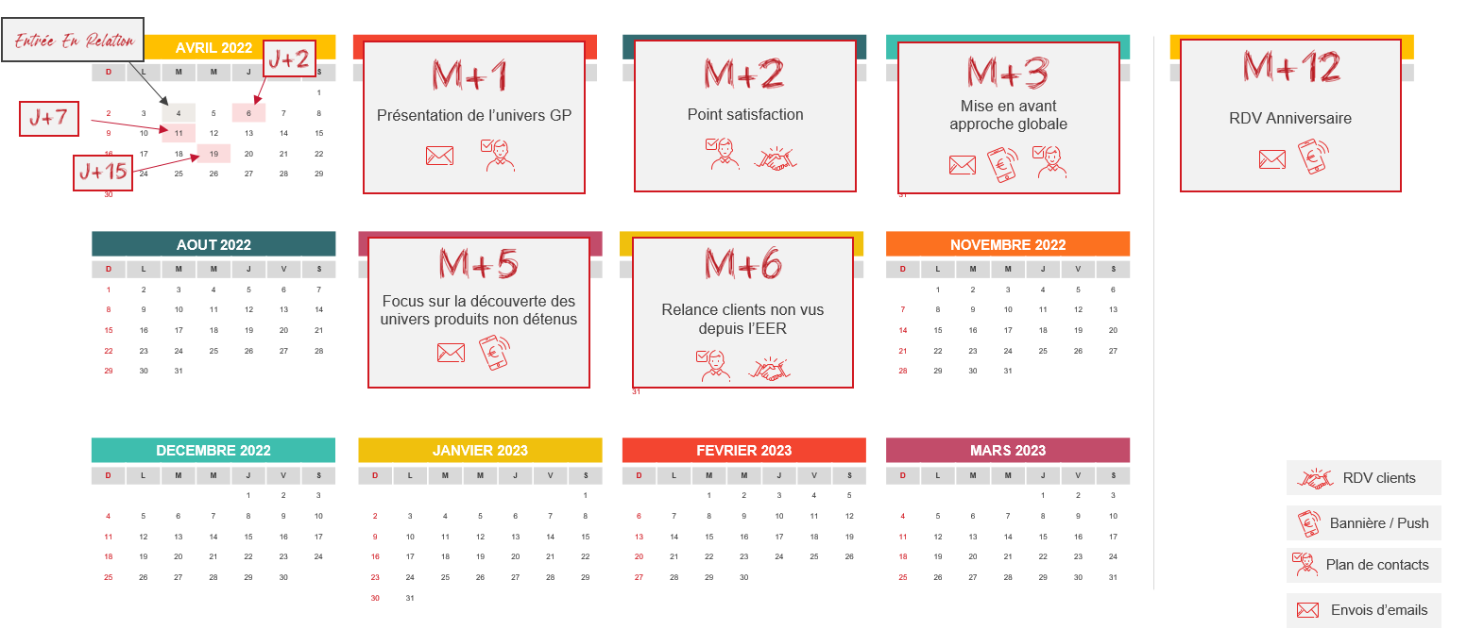
ACTIONS COMERCIALES / TOUS DOMAINES
PROGRAMME RELATIONNEL ENTREE EN RELATION PREMIUM
EER PREMIUM
Le 10 mars dernier, l’HDJ présentait le programme relationnel entrée en relation « particulier » dont s’inspire grandement le programme relationnel entrée en relation « premium ». Sur les 9 prises de paroles, les 3 premiers sont commun avec le marché des particuliers, seuls les 6 suivants sont spécifiques et vous en trouverez la déclinaison détaillée dans la RDC dans la rubrique part « moments de la vie et besoins clients » ou par simple clic sur l’image ci-dessous.
Commun avec le part
Prises de paroles spécifiques pour le premium
Semaine 13
5

Slide 6

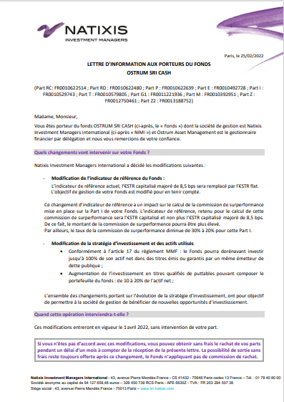
ACTIONS COMMERCIALES /COLLECTE
MODIFICATION DU FCP OSTRUM SRI CASH AU 1ER AVRIL 2022
Contexte et mise en oeuvre
Natixis Investment Managers International, en qualité de société de gestion, a décidé d’apporter les modifications suivantes sur le FCP OSTRUM SRI CASH :
Sur l’indicateur de référence : l’€STR capitalisé majoré de 8,5 bps est remplacé par l’€STR flat
Impact de ce changement d’indicateur sur la commission de surperformance pour la Part I ;
Modification de la stratégie d’investissement et des actifs utilisés : possibilité d’utilisation de l’article 17 du règlement MMF prévoyant la possibilité d’investir jusqu’à 100% de son actif net dans des titres émis ou garantis par un même émetteur de dette publique ;
Et augmentation de l’investissement en titres qualifiés de puttables de 10 à 20% de l’actif net.
Retrouvez tous les détails dans la lettre aux porteurs ,
ci-après, cliquez sur l’image
MARCHES FINANCIERS
FCP
Semaine 13
6

Slide 7
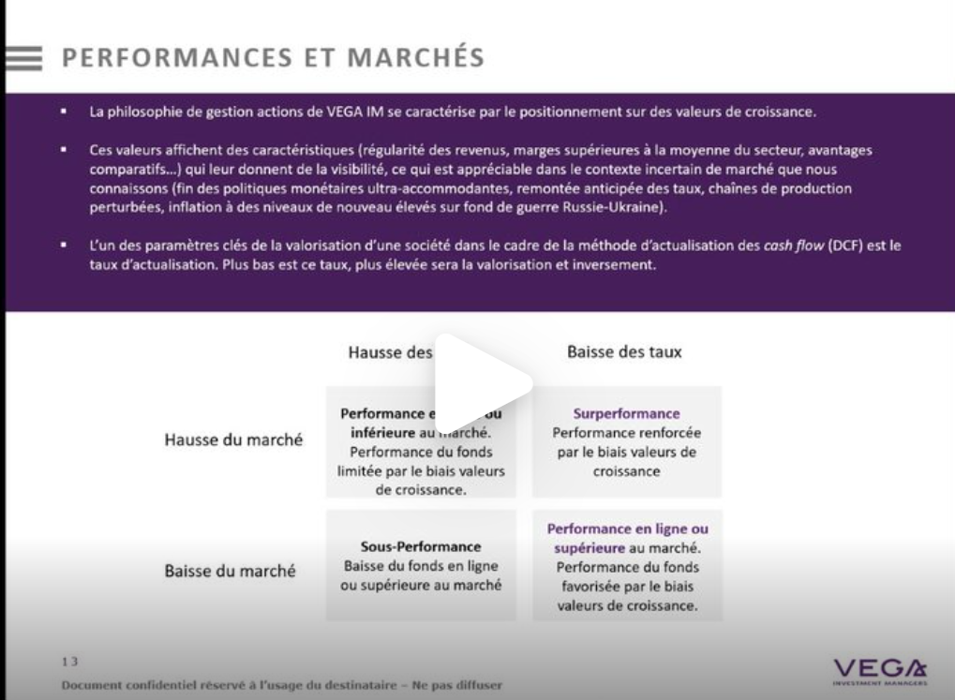
ACTIONS COMMERCIALES / COLLECTE
Ré-écoute de la Webex VEGA ALPHA OPPORTUNITES du jeudi 17 mars 2022
MARCHES FINANCIERS
Pour les personnes n’ayant pu assister à la Webex de VEGA ALPHA OPPORTUNITES du jeudi 17 mars 2022 retrouvez l’enregistrement .
VALEURS MOBILIERES
Pour la consulter
cliquez sur l’ image →
Lecture
Semaine 13
7

Slide 8


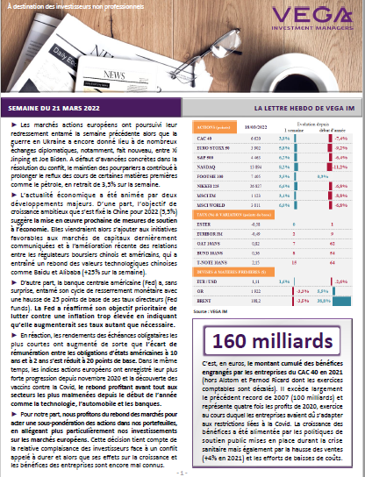

ACTIONS COMMERCIALES / TOUS DOMAINES
LA LETTRE HEBDO DU 21 MARS 2022
MARCHES FINANCIERS
Pour la consulter
cliquez sur l’ image →
Semaine 13
8

